Slide 1
Тема урока:
РЕШЕНИЕ ПРИМЕРОВ И ЗАДАЧ НА УМНОЖЕНИЕ И ДЕЛЕНИЕ ЧИСЕЛ 0 И 1

Slide 2
4 | 2 | 10 | 8 | 6 | 12 | 16 | 14
А | М | Н | Е | Ш | Ь | А | К

Slide 3
2 | 4 | 6 | 8 | 10 | 12 | 14 | 16
М | А | Ш | Е | Н | Ь | К | А

Slide 4
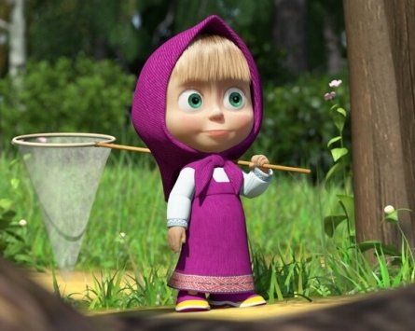

Slide 5
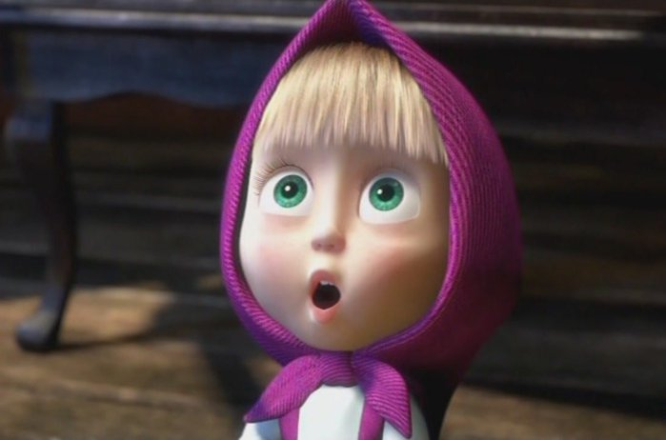
ЗАДАНИЕ 1.
РАБОТА
НА КАРТОЧКАХ

Slide 6
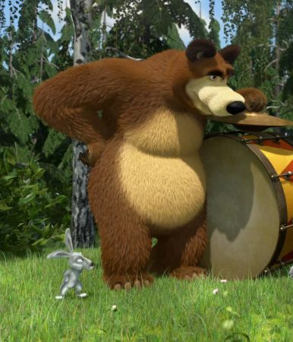
ЗАДАНИЕ 2.
НАЙДИ ЛИШНЕЕ.

Slide 7
Мы топаем ногами.
Топ, топ, топ(ходьба на месте)
Мы хлопаем руками.
Хлоп, хлоп, хлоп (хлопки в ладоши)
Качаем головой (наклоны головы
влево, вправо).
Мы руки поднимаем (руки вверх).
Мы руки опускаем (руки вниз).
Мы руки разведем (руки в стороны)
И побежим кругом (бег на месте).

Slide 8
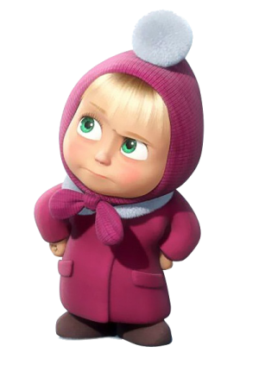
ЗАДАНИЕ 3.
7Х1= 7:1=
12Х1= 12:1=
1Х91= 91:1=
1Х30= 30:1=

Slide 9
ЗАДАНИЕ 3.
7Х1= 7 7:1= 7
12Х1= 12 12:1=12
1Х91= 91 91:1=91
1Х30=30 30:1=30

Slide 10
ВЫВОД
1.Если один из множителей равен единице, то произведение равно второму множителю.
2.Если делитель равен единице, то частое равно делимому.

Slide 11
ЗАДАНИЕ 4.
Работаем у доски.

Slide 12
ВЫВОД.
Если делимое равно нулю, то частное тоже равно нулю.

Slide 14
ЗАДАНИЕ 5.
Задача.
На 8 сарафанов – по 2 м.
На 9 фартуков – по 1 м.
м

Slide 15
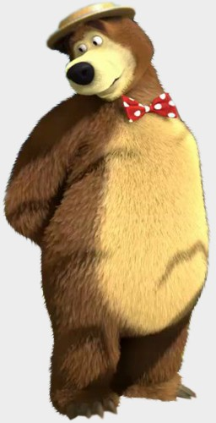
ЗАДАНИЕ 6.
Самостоятельная работа.
№1, стр.138.

Slide 16
Итог урока.
Домашнее задание.
№1,2, стр.145.

Slide 17
Молодцы!

